Slide 1
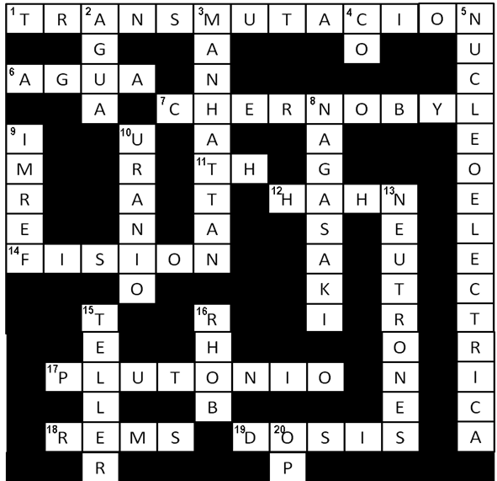
crucigramas

Slide 2
¿Qué es un crucigrama?

Slide 3
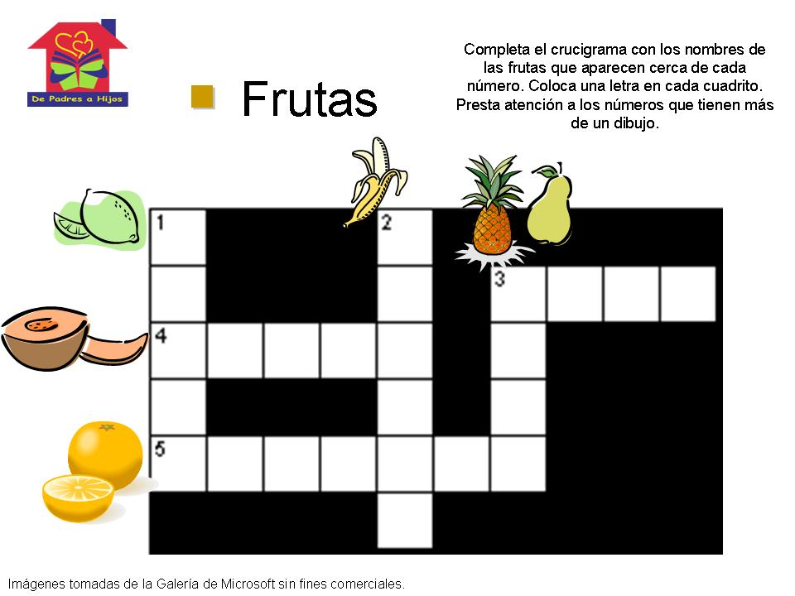

Slide 4



